Slide 1

Distributed Classification Model of Streaming Tweets based on Dynamic Model Update
Big Data Management and Application Laboratory
Min-Seon Kim
Dept. of Industrial Engineering
Seoul National University of Science and Technology
Notes:
안녕하세요 현재 산업공학과 itm전공에 재학중인 김민선 학부 연구생입니다. 저는 이번 2022년 IEEE Bigcomp에 Distributed Classification Model of Streaming Tweets based on Dynamic Model Update라는 주제를 가지고 논문을 게재하였습니다. 일단 간략하게 본 논문에서 제안한 기본적인 concept과 idea에 대해 소개드리고, 향후 연구방향으로 목표로하는 incremental update pipeline에 대한 motivation, 아이디어에 대해서 소개하겠습니다.

Slide 2
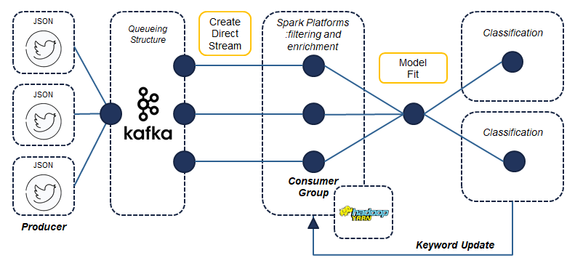
01
Introduction
Distributed Architecture that dynamically updates the model for classifying streaming tweets generated in real time
Notes:
본 연구에서는 실시간으로 생성된 스트리밍 트윗을 분류하기 위한 모델을 동적으로 업데이트하는 분산 아키텍처를 제안합니다. 아래 그림에서 볼 수 있듯이 Apache Kafka를 기반으로 데이터 수집 파이프라인을 설계하여 데이터 커버리지를 높이고 Apache Spark Streaming을 기반으로 데이터 처리 파이프라인을 설계하여 데이터 스트림을 분류합니다. 제안된 아키텍처는 Apache Spark MLlib가 제공하는 transformer와 classifier를 기반으로 입력 스트림 변화에 따라 동적으로 분류 모델을 업데이트할 수 있습니다. 본 연구가 목표로 하였던 가장 큰 기여는 효율적이고 효과적이며 확장 가능한 데이터 수집 및 데이터 처리 파이프라인에 기초하여 실시간으로 생성된 스트리밍 데이터의 특정 이벤트에 추세 변화를 동적으로 반영하는 분산 아키텍처를 제안하는 것입니다.

Slide 3
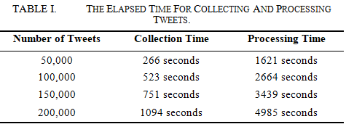
02
Motivation
Fundamental limitations between collection speed and processing speed
Necessity of a queuing system for complete processing of collected data with Apache Kafka.
Notes:
데이터 수집 및 데이터 처리 파이프라인을 효과적으로 설계하여 데이터 커버리지를 높이는 것은 특히 스트리밍 데이터에 대한 분석의 완성도를 높이는 데 중요한 요소입니다. 실험을 통해서 데이터 처리속도와 수집속도간의 차이로 인하여 데이터의 손실이 발생하는것을 목격했고 그에따라 Apache Kafka에 기반한 확장 가능한 메시징 큐 시스템이 필요함을 밝혔습니다.

Slide 4
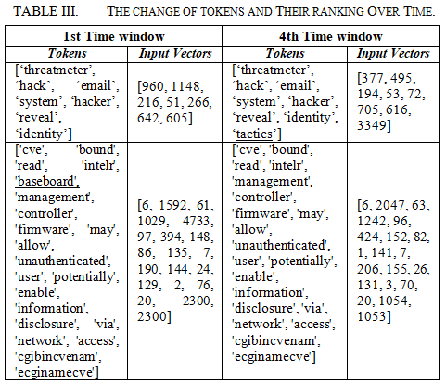
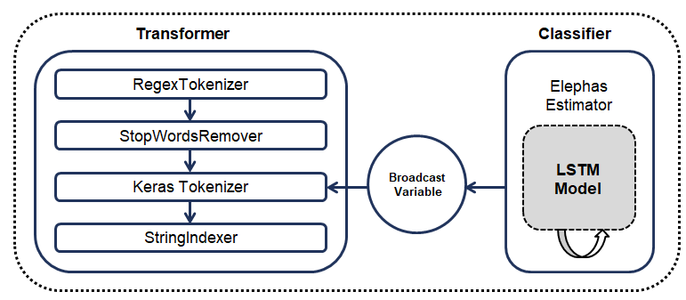
03
Detailed Architecture
Cover 100-dimension vector, which are top-100 frequently occurred keywords in a text corpus
Simplify multiple data transformation steps as a single workflow for manageable manipulation of the model
Notes:
전체적인 파이프라인의 구성에 대해서 설명하겠습니다. 트위터 스트리밍 API에서 수집된 트윗은 분산 환경에서 Apache Kafka로 전송됩니다. 다음으로 아파치 카프카가 수집한 대규모 데이터를 효율적으로 처리하기 위해 분산 환경을 기반으로 한 아파치 스파크 스트리밍을 활용한다. 딥러닝 기반 학습 모델은 Apache Spark Streaming에서 작동하며 대상 이벤트와 관련된 트윗 스트림을 분류하는 데 사용할 수 있다. 그런 다음 특정 빈도로 이벤트와 관련된 새로운 트윗을 사용하여 모델을 반복적으로 업데이트한다.
제안된 아키텍처는 텍스트 corpus에서 자주 발생하는 상위 100개의 키워드인 100차원 벡터를 다룬다. 아래 오른쪽그림에서 확인할수 있듯이 시간에 따른 event-relevant keywords의 변화에 따라 input vector의 차이가 발생하였음을 확인할 수 있다. 왼쪽 그림은 본 논문에서 설계한 Spark ML Pipeline에 대한 그림입니다. Transformer의 각 단계를 거치면서 raw tweets은 classification 모델의 input vector를 위한 data frame형태로 변환되게 된다. 그 이후에 이전 시간대에 트랜스포머 단계를 통해 생성된 결과를 사용하여 Elephas Estimator에 의해 정의된 classifier를 re-fit합니다.
이번 연구에서는 pre-collected된 데이터 셋을 이용하여 결과를 추론하였습니다. 각 타임윈도우마다 수집된 데이터를 기존의 데이터에 더하여 새로운 모델을 학습하고, 이 모델을 spark worker nodes에 분배한다음 다음 타임윈도우에 새롭게 생성된 트윗에 대해서 classification을 수행하고 accuracy에대한 점진적인 향상을 확인하였습니다.

Slide 5
04
Dynamic Model Update
Based on the word frequency, update the input vectors for word embedding with top N keywords
After the classifier is trained with new input vectors, it is serialized and shipped to the distributed worker nodes and used to classify the newly generated tweet streams during the upcoming time window.
Threatmeter
Hack
Email
System
Hacker
Reveal
Identity
Baseboard
Threatmeter
Hack
Email
System
Hacker
Reveal
Identity
Tactics
Notes:
이전 연구에서 제안한 dynamic model update의 concept과 구성에 대해서 간략히 말씀드리겠습니다. Transformer와 classifier 모두 각 time window마다 동적으로 업데이트됩니다. 우리는 Keras Tokenizer에서 사용되는 이벤트와 관련된 상위 5,000개의 키워드를 빈도 순으로 정의한다. 처음 빈도수는 백그라운드 데이터를 이용해서 계산되었습니다. 그런 다음 각 시간대에 누적된 트윗 스트림으로 상위 5,000개 키워드를 업데이트하여 이벤트의 최근 추세를 반영합니다. 그 후, 우리는 전체 transformer stage들을 반복하여 classifier에 대한 입력 벡터를 업데이트한다. 이에 따라 현재 시간대까지 이벤트 관련 트윗이 검출되는 빈도에 따라 classifier를 재학습 시켜 다음 시간대에 사용할 분류 모델을 새로 만듭니다. classifier가 새로운 입력 벡터로 훈련되면 serialized되어 distributed worker 노드들에 전달되고 다가오는 time window에 새로 생성된 트윗 스트림을 분류하는 데 사용된다.

Slide 6
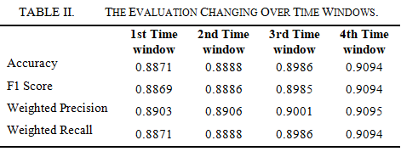
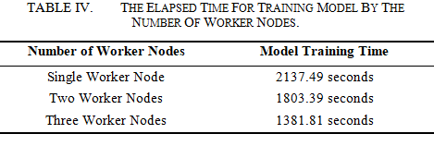
05
Experimental Results
F1-score was gradually improved from 0.8869 (with 50,000 keywords) to 0.9094 (with 200,000 keywords)
Effect of time reduction through parallelization in the training model
Notes:
실제 사이버공격 관련 데이터셋을 활용한 실험 결과 F1점수는 초기 5만개 데이터 스트림이 훈련에 사용됐던 0.8869에서 이벤트 진화에 따라 20만개 데이터 스트림이 누적되었을때 0.9094점으로 점진적으로 향상되었습니다. 밑의 그림은 스파크 클러스터의 worker 노드 수에 따라 50,000개의 트윗을 사용하여 분류 모델을 교육하는 데 걸리는 시간이 나와 있습니다. 여기서는 모델을 교육하기 위해 10개의 Epoch를 사용하고 5개의 코어로 구성된 각 노드에 executor 하나를 할당합니다. 단일 worker 노드를 사용하는 것에 비해 worker 노드 2개를 사용할 경우 처리 시간이 각각 15.64%, 3개 worker 노드를 사용할 경우 35.35% 단축된다. 따라서 worker 노드 수가 증가함에 따라 학습 모델에서 병렬화를 통해 시간 단축의 효과를 확인할 수 있다. 따라서 제안된 아키텍처는 데이터 수집과 데이터 처리 속도의 차이에 유연하게 대응하여 전체 처리량을 극대화할 수 있다.

Slide 7
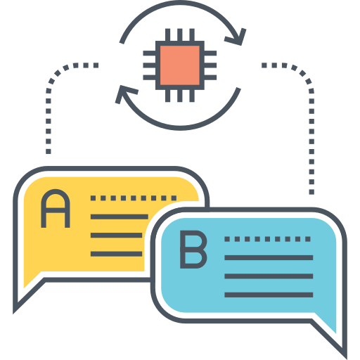

06
Future Work
Bulk Loading raises a burnden to build the model as the time goes by
Expanding From the NLP to construct a Generalized incremental model and pipelines
Natural Language Processing
Image Processing
Etc.
Notes:
하지만, 우리의 연구에는 아직 해결해야 할 문제들이 많이 있습니다. 제안된 동적 업데이트 메커니즘은 각 기간까지 수집된 전체 데이터를 사용하여 모델을 배치 학습해야 하기 때문에 시간대가 증가함에 따라 모델을 구축해야 하는 부담이 커집니다. 따라서 추후 연구를 진행하는데 있어, 모델을 실시간으로 업데이트하기 위해 추가 새 데이터 세트만 기존 모델에 부분적으로 반영하여 모델을 업데이트할 수 있는 incremental learning에 중점을 두고자 합니다.
또한 앞선연구에서는 token의 빈도수에 기반한 랭킹의 변화와 그에 따른 임베딩 layer의 변화와 같이 같이 직관적으로 설명가능한 모델에 대하여 연구를 진행하여왔다. 하지만 모델이 nlp의 적용범위를 뛰어 넘어서 general한 incremental update 파이프라인을 제안할 수 있는지, 또 모델의 특성상 성능의 차이가 직관적으로 설명가능한지에 대한 연구를 진행하려고 합니다. 시간과 정확도의 trade-off 관계에서 적은 시간으로 최대한의 성능을 내가 위한 파이프라인을 제안하는 것을 목표로 하고있습니다.

Slide 8
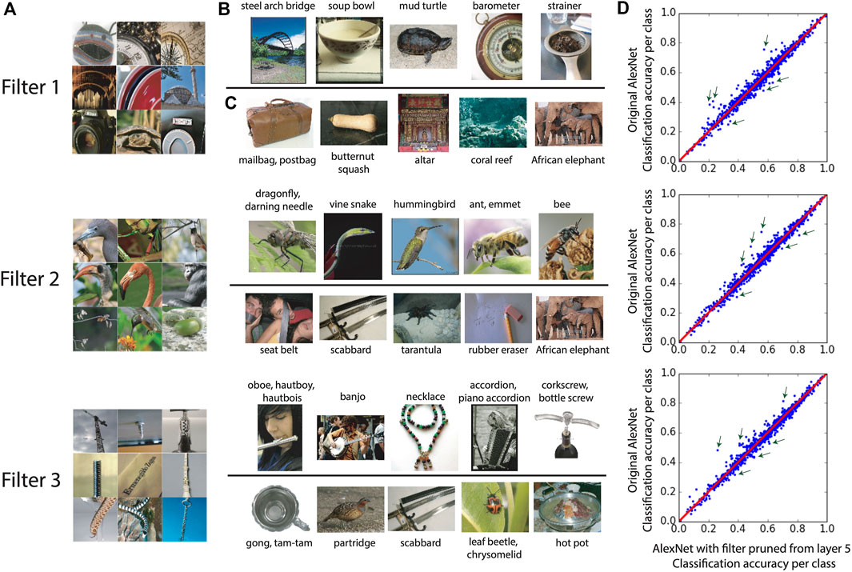
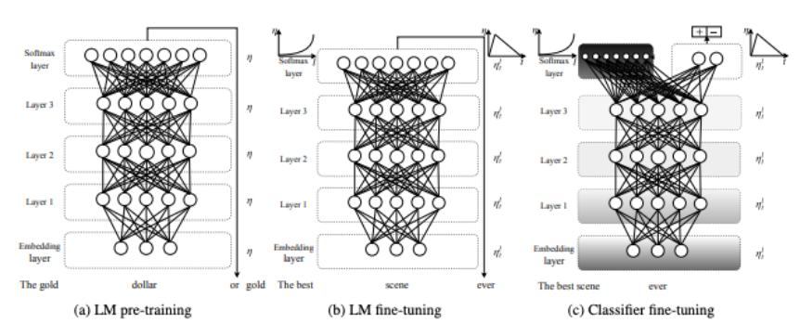
07
Future Motivation
[1] Howard, Jeremy, and Sebastian Ruder. "Universal language model fine-tuning for text classification." arXiv preprint arXiv:1801.06146 (2018).
[2] Abbasi-Asl, Reza, and Bin Yu. "Structural Compression of Convolutional Neural Networks with Applications in Interpretability." Frontiers in big Data 4 (2021).
[1]
[2]
Notes:
향후 작업의 동기는 lower level layer에서는 pos tagging, 구문 분석과 같은 하위 수준 NLP 작업에 유용한 더 많은 정보를 포함하고, higher layers는 감정 분석, 질문 답변과 같은 상위 수준 NLP 작업에 유용한 정보들을 더 많이 포함한다는것에 있습니다. 이는 이미지 프로세싱 과정에서도 동일하게 작용할것입니다.
텍스트 classification task의 관점에서 우리는 첫번째 reference논문인 Universal language model fine-tuning for text classification에서 제안하는 transfer learning ideas를 차용하고자 합니다. 이 논문에서 언어 모델은 먼저 큰 텍스트 말뭉치에 대해 훈련된다. 그런 다음 분류 데이터 세트가 주어지면 모델이 데이터에 맞게 신중하게 미세 조정된다. 각 layer에 대해 서로 다른 learning rate가 설정되고 계층은 top-bottom 방식으로 모델이 fine-tune될 수 있도록 점진적으로 unfrozen된다. 이와 더불어 올해 8월에도 이미지에 대한 타겟 클래스 레이블을 예측하는 데 각 필터의 중요성을 car 중요도 지수라는 정의를 도입하여 정량화하여 분류 정확도를 향상시키고자하는 연구가 있었습니다. 즉, 이미지 클래스 레이블을 통해 필터를 해석하는 새 importance index를 제안하였고, 이는 유의미한 정확도 향상으로 이어졌습니다.

Slide 9
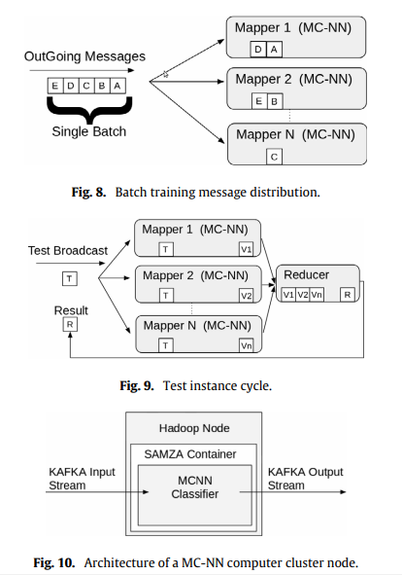
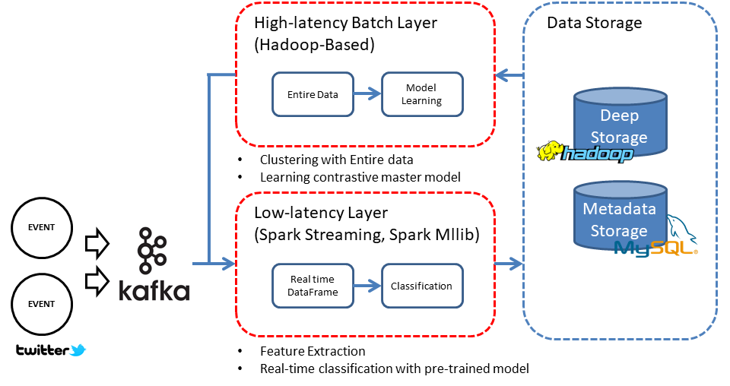
08
Future Architecture
MC-NN Classifier
Notes:
추후 연구로 고안중인 파이프라인의 구성은 다음과 같습니다. 근본적인 데이터 수집속도와 처리속도간의 차이를 극복하기 위해서, high-latency batch layer와 low-latency streaming layer의 두가지의 레이어로 파이프라인을 구성하였습니다. 앞서 제안한 파이프라인과 동일하게 kafka를 이용한 멀티큐잉 시스템을 도입하여 data ingestion을 수행하고, 이에 따라 수집된 트윗은 low-latency layer에서 실시간으로 feature extraction과 pre-trained된 모델을 이용하여 classification을 수행합니다. 모델에 따라 분류된 트윗은 라벨값과 함께 저장된다. 각 타임윈도우마다 수집된 트윗은 일시적으로 mysql을 이용한 metadata storage에 저장되고, incremental한 모델의 업데이트에 사용될것입니다. 또한 전체적인 데이터에 대한 정보를 유지하기 위해서 hdfs기반의 deep storage를 이용하여 전체 데이터를 저장할것입니다. High latency batch layer는 배치 형태로 이전에 수집된 트윗을 불러오고, incremental한 모델을 이용하여 클러스터링을 수행할것입니다. 이때 클러스터링 알고리즘을 병렬적으로 각 노드에서 구현하여 사용하고자 하였습니다. 이때 mapper와 reducer에 기반한 Micro-Cluster-Nearest-Neighbour 알고리즘이 하나의 선택지가 될수있을것입니다. (GitHub - mahmoodshakir/Micro-Cluster-Nearest-Neighbour-MC-NN-Algorithm) 클러스터링 알고리즘을 이용해서 변화하는 event relevant token에 대한 tracking을 수행한 이후에 가장 연관있는 클러스터에 포함된 token set을 가지고 incremental한 방식으로 master 모델을 점진적으로 업데이트 할것입니다.

